Slide 1
Erasmus
Turcia - 2026

Slide 2

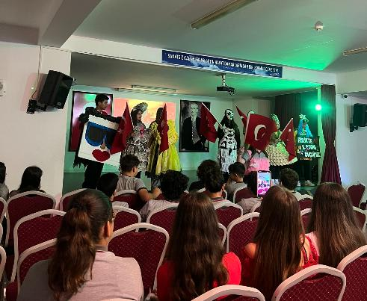
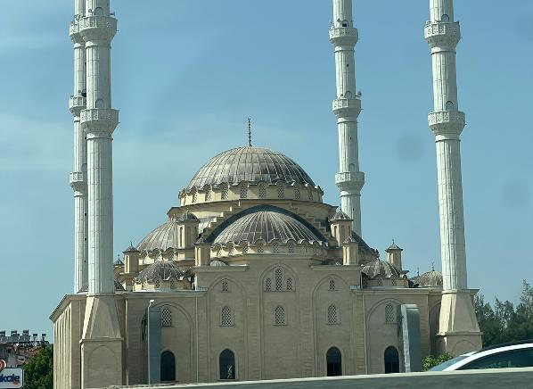
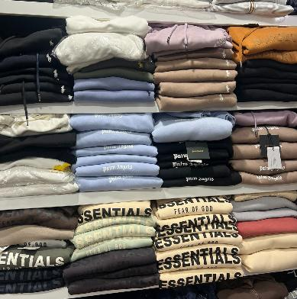
Prima zi
11.05.2026
In prima zi am fost destul de obositi din cauza drumului, dar tot am reusit sa ne distram de minune. In prima parte a zilei, am mers la scoala HACI ŞAYESTE - MUSTAFA GÜNEŞ ORTAOKULU. Acolo ne-am facut multi prieteni si ne-am jucat fotbal cu elevii. In a doua parte a zilei, am mers la un bazar langa orasul Manavag, de unde ne-am cumparat mancare si suveniruri.

Slide 3
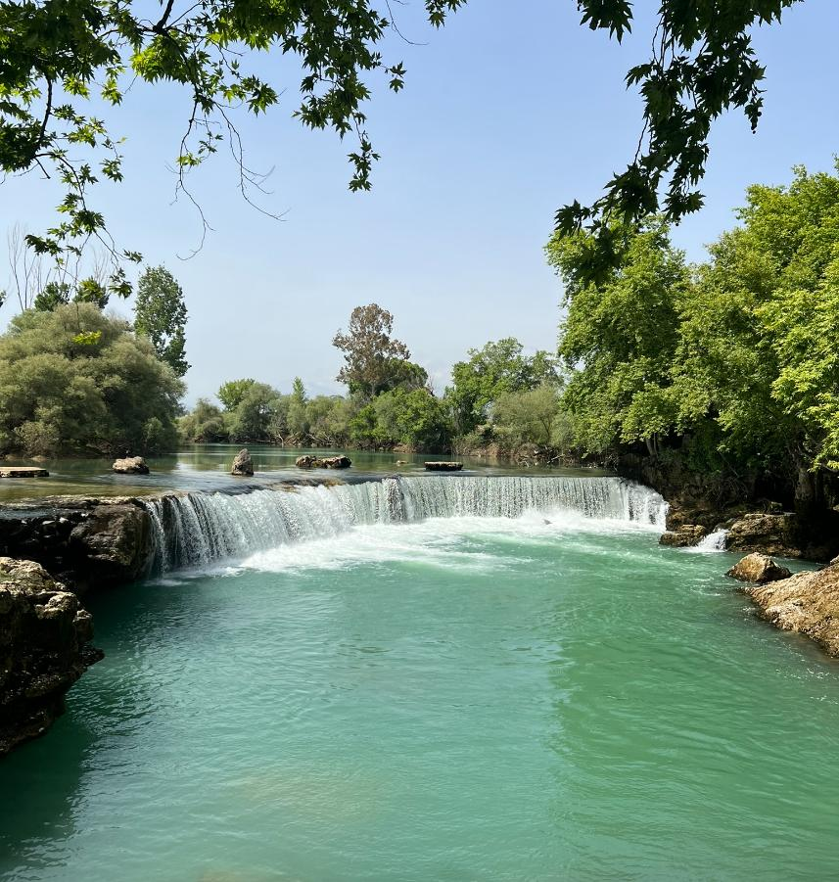
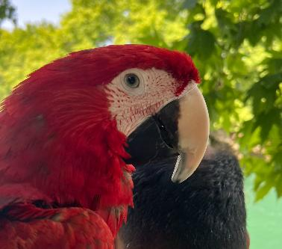
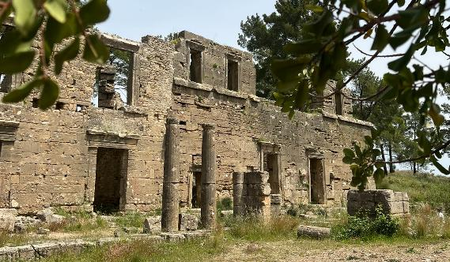
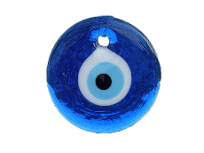
A doua zi
12.05.2026
A doua zi a fost foarte relaxanta. Am inceput-o cu o vizita la scoala, dupa micul dejun. Apoi, am mers sa vizitam un oras abandonat si o cascada din Antalya. Ultima parte a zilei ne-am pretrecut-o impreuna, la hotel.

Slide 4
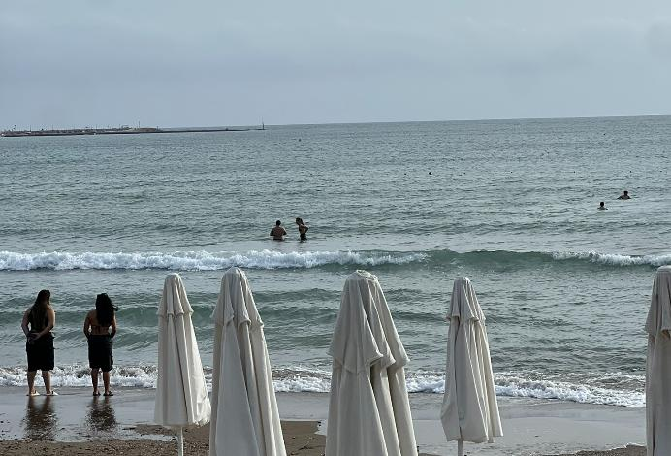
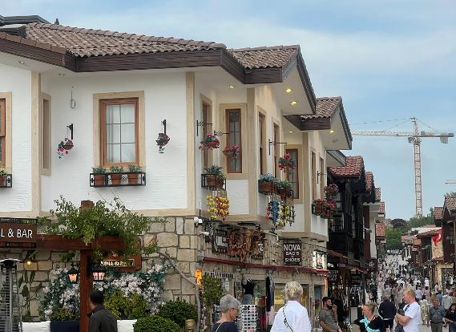
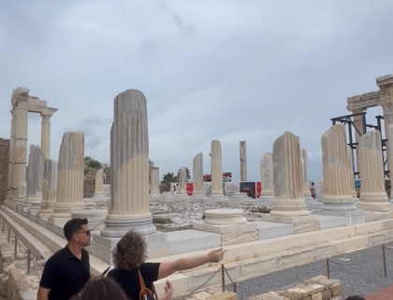
A treia zi
13.05.2026
In a treia zi am mers sa vedem pentru prima oara excursia aceasta, marea. Am mai vizitat si un vechi templu din apropiere.

Slide 5
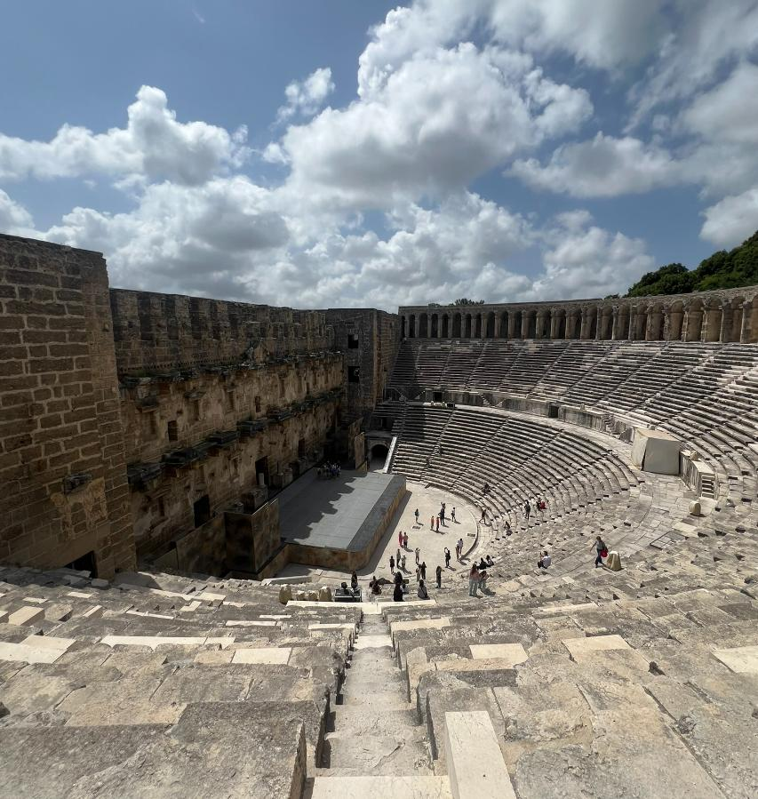
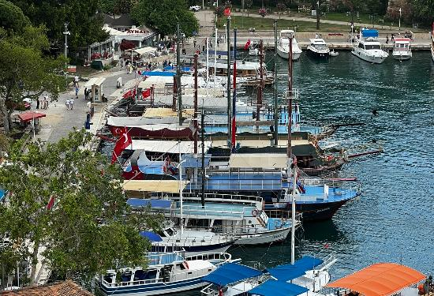
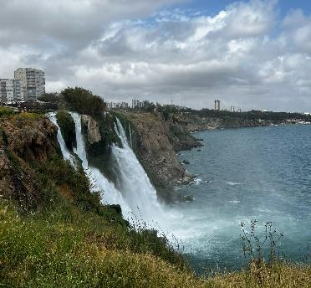
A patra zi
14.05.2026
In a patra zi am vizitat cateva monumente din Muratpașa si Aspendos, dupa care am mers sa vedem cascada din Duden si sa mancam la Mall of Antalya. Aceasta este si ultima zi in care am vizitat atractii turistice.

